Slide 1
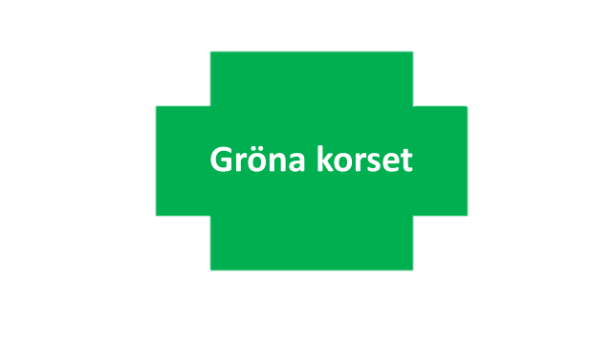

Slide 2
Bakgrund
Idén föddes 2011
Studiebesök inom industrin
Lars Rex
Metod utvecklades av
Katherina Hanson
Pilot startad på Kirurgklinik
Klinikövergripande införande

Slide 3
Syfte? Målet……för vem?
Göra vården säkrare för våra patienter
• Skapa ökat patientsäkerhetsmedvetande hos våra medarbetare
• Systematiskt dagligen bedriva patientsäkerhetsarbete
• Dagligen göra förbättringsarbete
• Systematiskt göra patient/närstående/vårdnadshavare delaktig i kvalitetsarbetet (2015)
• Hur vet vi att våra förbättringsåtgärder ger effekt och är kvarstående?

Slide 4
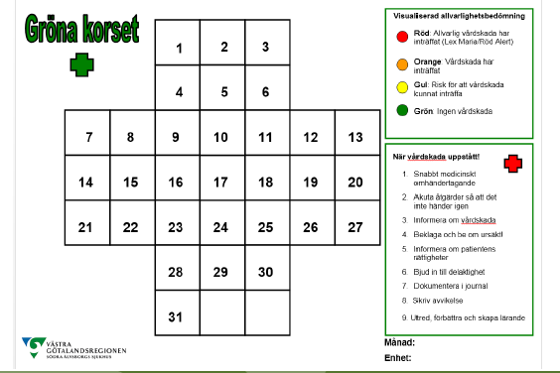

Slide 5
Metod
Identifiera Har vi haft vårdskada eller risk för vårdskada?
Allvarlighetsbedömning
Samla in data och sätt in åtgärder - detaljlistmall
Avvikelserapportering
Beskriv problemet
Åtgärder omhändertas i dagligt förbättringsarbete
Uppföljning och lärande
Notes:
Har vi haft något:Trycksår, Undernäring, Vårdrelaterad infektion, Läkemeldelsfel, Lidande, Brist i bemötande, Dokumentationsfel, Fördröjd vård/beh
Hur allvarlig var vårdskadan? Röd allvarlig (lex maria), orange – vårdskad har inträffat, gul risk, grön ingen skada

Slide 6
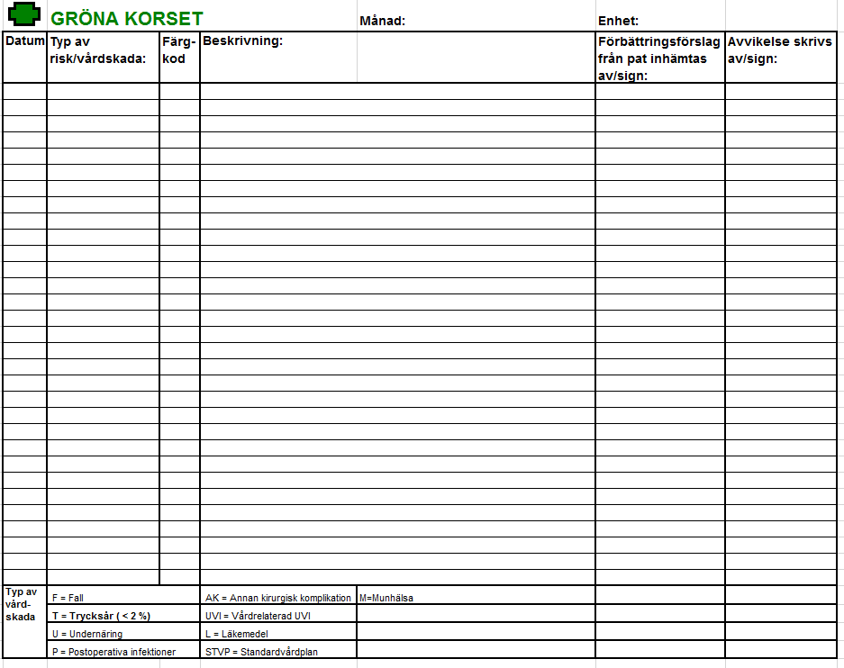
3. Detaljlistmall

Slide 7
5. Patienter/närstående/vårdnadshavare delaktiga
Beskriv problemet konkret
Patient/närstående delaktig ja/nej
Grundorsak till problem
Datum/att göra/vem/uppföljning
Vilken lösning provas
Mätning
Studera
Implementering hur?
Start – slut - ansvarig

Slide 8
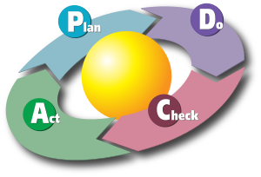
6. Förbättringsarbete
PDSA hjulet

Slide 9
7. Uppföljning/åtgärder/lärande
Gröna Korset - Sammanställning År: |  |  |  |  |  |  |  |  |  |  |  |  |  |  |  |  |  | Enhet:
Typ av vårdskada eller tillbud: | Jan |  | Feb |  | Mar |  | Apr |  | Maj |  | Jun |  | Jul |  | Aug |  | Sep |  | Okt |  | Nov |  | Dec |  | Summa:
F = Fall |  |  |  |  |  |  |  |  |  |  |  |  |  |  |  |  |  |  |  |  |  |  |  |  | 0
T = Trycksår (uppkomna på SÄS < 2 %) |  |  |  |  |  |  |  |  |  |  |  |  |  |  |  |  |  |  |  |  |  |  |  |  | 0
U = Undernäring |  |  |  |  |  |  |  |  |  |  |  |  |  |  |  |  |  |  |  |  |  |  |  |  | 0
P = Postoperativa infektioner |  |  |  |  |  |  |  |  |  |  |  |  |  |  |  |  |  |  |  |  |  |  |  |  | 0
AK = Annan kirurgisk komplikation |  |  |  |  |  |  |  |  |  |  |  |  |  |  |  |  |  |  |  |  |  |  |  |  | 0
UVI = Vårdrelaterad UVI |  |  |  |  |  |  |  |  |  |  |  |  |  |  |  |  |  |  |  |  |  |  |  |  | 0
L = Läkemedel |  |  |  |  |  |  |  |  |  |  |  |  |  |  |  |  |  |  |  |  |  |  |  |  | 0
STVP = Standardvårdplan |  |  |  |  |  |  |  |  |  |  |  |  |  |  |  |  |  |  |  |  |  |  |  |  | 0
M = Munhälsa |  |  |  |  |  |  |  |  |  |  |  |  |  |  |  |  |  |  |  |  |  |  |  |  | 0
 |  |  |  |  |  |  |  |  |  |  |  |  |  |  |  |  |  |  |  |  |  |  |  |  | 0
 |  |  |  |  |  |  |  |  |  |  |  |  |  |  |  |  |  |  |  |  |  |  |  |  | 0
 |  |  |  |  |  |  |  |  |  |  |  |  |  |  |  |  |  |  |  |  |  |  |  |  | 0
 |  |  |  |  |  |  |  |  |  |  |  |  |  |  |  |  |  |  |  |  |  |  |  |  | 0
 |  |  |  |  |  |  |  |  |  |  |  |  |  |  |  |  |  |  |  |  |  |  |  |  | 0
 |  |  |  |  |  |  |  |  |  |  |  |  |  |  |  |  |  |  |  |  |  |  |  |  | 0
 |  |  |  |  |  |  |  |  |  |  |  |  |  |  |  |  |  |  |  |  |  |  |  |  | 0
 |  |  |  |  |  |  |  |  |  |  |  |  |  |  |  |  |  |  |  |  |  |  |  |  | 0
Summa: | 0 |  | 0 |  | 0 |  | 0 |  | 0 |  | 0 |  | 0 |  | 0 |  | 0 |  | 0 |  | 0 |  | 0 |  | 0
Rött = Allvarlig vårdskada har inträffat (Lex Maria/Röd Alert)
Orange = Vårdskada har inträffat
Gult = Risk för att vårdskada kunnat inträffa
Grönt = Ingen vårdskada

